Slide 1
Perangkat-Perangkat Keras (Hardwares)
Rahmat D.R. Dako, ST., M.Eng

Slide 2
Tujuan Pembelajaran
Mahasiswa dapat menjelaskan satuan-satuan dalam sistem komputer
Mahasiswa dapat menjelaskan komponen-komponen sistem komputer
Mahasiswa dapat menjelaskan evolusi komputer
Mahasiswa dapat membedakan ragam komputer

Slide 3
Satuan dalam Sistem Komputer
Sistem komputer bekerja dasar bilangan ?
“biner”
Nilai 0 dan 1 disebut ?
“BIT”
Contoh : 100000102
= 13010
“BYTE”
Sebuah Byte → menyimpan “karakter”
Contoh : (A – Z) or (a – z) → Standar → EBCDIC & ASCII
Extended Binary Coded Decimal Interchange Code) ← IBM
American Standard Code for Information Interchange) ← ANSI
Selain EBCDIC & ASCII → Unicode (16 bit)
0 dan 1

Slide 4
Satuan dalam Sistem Komputer (2)
Sampel kode EBCDIC dan ASCII
Gambar : pixel → 800 x 600, 1024 x 768
Berkas (File) : kapasitas → kilobyte (KB), megabyte (MB)
Karakter | Biner ASCII | Biner EBCDIC
A | 1100 0001 | 0001
B | 1100 0010 | 0010
C | 1100 0011 | 0011
0 | 1111 0000 | 0101 0000
1 | 1111 0001 | 0101 0001
2 | 1111 0010 | 0101 0010

Slide 5
Satuan dalam Sistem Komputer (3)
Daftar satuan yang menyatakan jumlah byte
Satuan waktu → milidetik, mikrodetik, nanodetik, pikodetik
Satuan frekuensi → jumlah siklus dalam satu detik (Hertz)
Satuan | Ekuivalen | Keterangan
Byte | 8 bit | Untuk menyimpan sebuah karakter
Kilobyte | 1024 byte | Awal PC hanya memiliki memori sebesar 640 kilobyte
Megabyte | 1024 kilobyte | Memory PC saat ini berkisar antara 64-512 megabyte
Gigabyte | 1024 megabyte | Memory PC saat ini sudah sampai 2 gigabyte, ukuran hard disk sudah mencapai 320 gigabyte
Terabyte | 1024 gigabyte | Data base yang sangat besar

Slide 6
Sistem Komputer
Komponen-Komponen Sistem Komputer
CPU
Control Unit
Aritmethic Logic Unit
Bus
Input Devices
Main memory
Bus
Output Devices
Monitor
Printer
Plotter
etc
Bus
Keyboard
Mouch
Touch screen
etc
Bus
Secondary storage devices
Hardisk
Disket
etc

Slide 7
Komponen-Komponen Sistem Komputer
BUS
Bus data
melewatkan data dari dan ke memory utama
Bus alamat
mengirimkan isyarat yang menyatakan alamat dalam memory utama
Bus pengendali
mengirimkan isyarat yang menyatakan data “dibaca” atau “ditulis” dari atau dan ke memory utama or I/O devices

Slide 8
Komponen-Komponen Sistem Komputer (2)
II. CPU : Central Processing Unit
CPU → sebuah mikroprosesor dengan ukuran yang relatif kecil.
Mikroprosesor → chip : kepingan bahan semikonduktor yang mengandung sejumlah komponen.
Unit Kontrol (Control Unit)
Mmengendalikan seluruh komponen dalam sistem komputer. Pengendalian didasarkan pada instruksi-instruksi yang terdapat dalam program
Unit Aritmetika-Logika (Aritmethic Logic Unit)
melaksanakan operasi-operasi perhitungan (aritmetika) maupun dalam perbandingan logika.
Memiliki komponen yang disebut “register”
merupakan memory untuk menyimpan hasil-hasil sementara dari ALU

Slide 9
Komponen-Komponen Sistem Komputer (3)
Kecepatan CPU
CPU menjalankan sejumlah instruksi per detik, jumlah instruksi dalam jutaan sehingga dikenal istilah MIPS.
Satuan MIPS inilah yang biasa digunakan untuk menyatakan ukuran kecepatan prosesor.
Namun ada 4 faktor yang menyatakan kecepatan CPU sesungguhnya :
Clock,
memberikan pewaktuan pada seluruh operasi dalam prosesor
word length (panjang kata)
Jumlah bit yang dapat diproses oleh prosesor dalam sekali siklus
bus width (lebar bus)
kecepatan data yang dapat disalurkan dalam bus
rancangan prosesor itu sendiri.
Himpunan instruksi yang disediakan, jumlah prosesor, pemakaian cache, dll.

Slide 10
Komponen-Komponen Sistem Komputer (4)
Floating Point-Unit, CISC dan RISC
Floating Point Unit (Unit titik mengambang)
Melaksanakan operasi perhitungan bilangan real (floating point).
CISC (Complex Instructions Set Computer)
RISC (Reduced Instruction Set Computer)
CISC and RISC are set of instruction in hardware especially processor.
Homework : about difference between of them (examples, advantages and disadvantages)

Slide 11
Komponen-Komponen Sistem Komputer (5)
Memori Utama (Main Memory) ➔ memori primer (primary memory)
Memori utama berfungsi :
Menyimpan data yang berasal dari peranti masukan sampai data dikirim ke ALU untuk diproses
Menyimpan data hasil pemrosesan ALU sebelum dikirim ke peranti keluaran
Menampung program/instruksi yang berasal dari peranti masukan atau dari peranti pengingat sekunder.

Slide 12
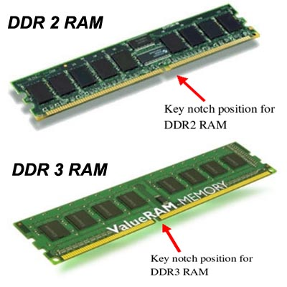
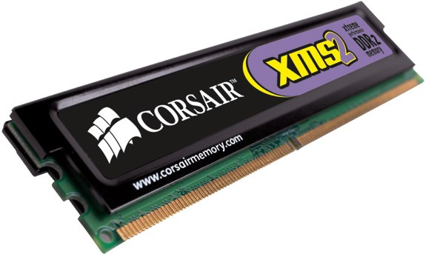
Komponen-Komponen Sistem Komputer (6)
Memori dibedakan menjadi :
RAM (Random Access Memory) / Primary Memory ; Jenis memori yang isinya dapat diganti-ganti selama komputer dihidupkan dan mempunyai sifat “VOLATILE”, berkecepatan tinggi, akses random.

Slide 13
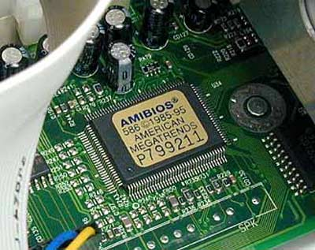
Komponen-Komponen Sistem Komputer (6)
ROM (Read Only Memory) ; jenis memory yang hanya bisa dibaca. Bersifat “NON VOLATILE”, berkecepatan relatif rendah, dan akses sekuensial.
Jenis-jenis ROM :
PROM (Programmable Read Only Memory)
EPROM (Erasable Programmable Read Only Memory)
EEPROM(Electrically Erasable Programmable Read Only Memory)
Flash Memory

Slide 14
Komponen-Komponen Sistem Komputer (7)
Cache Memory
Memori yang memiliki kecepatan sangat tinggi, yang digunakan sebagai perantara antara RAM dan CPU.
Memiliki kecepatan tinggi daripada RAM, tetapi dengan harga yang lebih mahal
Berfungsi menjembatani antara prosesor yang memiliki kecepatan yang sangat tinggi dengan kecepatan RAM yang jauh lebih rendah.
CPU
Cache memory
Memori utama

Slide 15
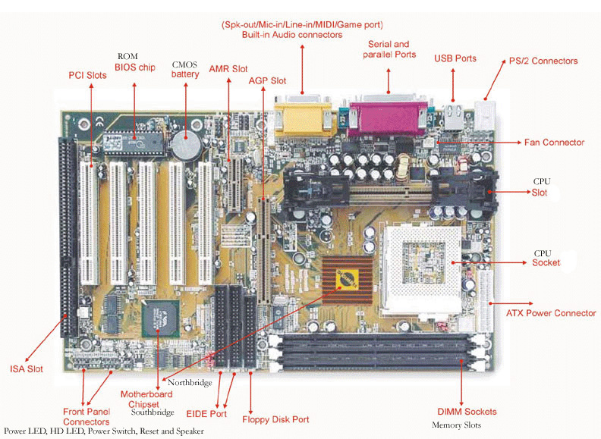
Komponen-Komponen Sistem Komputer (8)
Motherboard

Slide 16
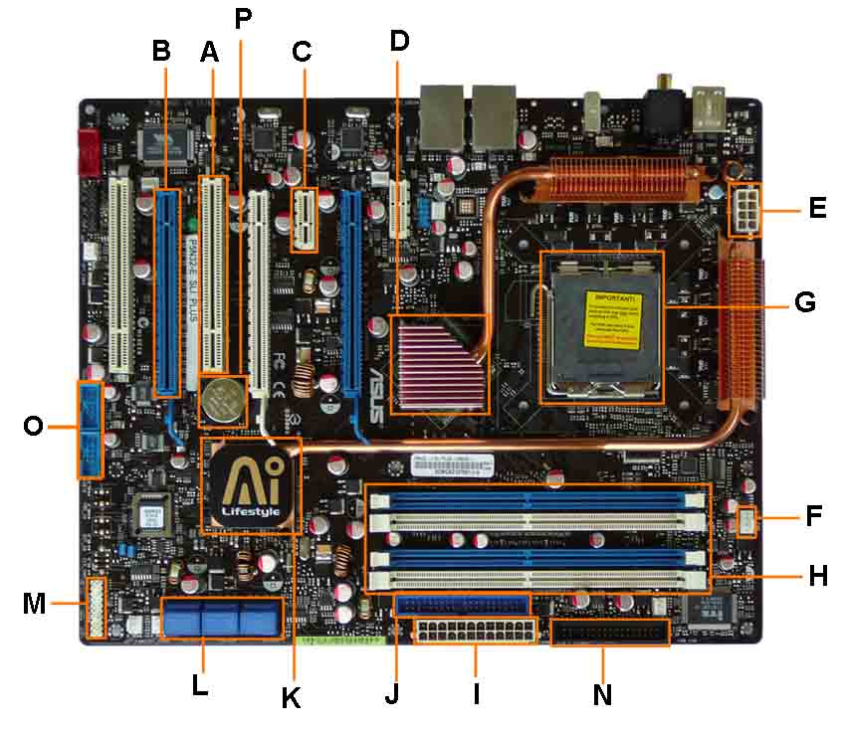
Komponen-Komponen Sistem Komputer (9)
Motherboard
A
B
C
D
E
F
G
H
I
J
K
L
M
N
O
P

Slide 17
Komponen-Komponen Sistem Komputer (10)
PCI Slot - This board has 2 PCI slots. These can be used for components such as Ethernet cards, sound cards, and modems.
PCI-E 16x Slot - There are 2 of them on this motherboard diagram, both are blue. These are used for your graphics card. With two of them onboard, you can run 2 graphics cards in SLI. You would only need this if you are a gamer, or working with high end video / graphics editing. These are the 16x speed versions, which are currently the fastest.
PCI-E 1x Slot - Single slot - In the PCIe 1.x generation, each lane (1x) carries 250 MB/s compared to 133 MB/s for the PCI slots. These can be used for expansion cards such as Sound Cards, or Ethernet Cards.
Northbridge - This is the Northbridge for this motherboard. This allows communication between the CPU and the system memory and PCI-E slots.
back

Slide 18
Komponen-Komponen Sistem Komputer (11)
ATX 12V 2X and 4 Pin Power Connection Power Connection - This is one of two power connections that supply power to the motherboard. This connection will come from your Power Supply.
CPU-Fan Connection - This is where your CPU fan will connect. Using this connection over one from your power supply will allow the motherboard to control the speed of your fan, based on the CPU temperature.
Socket - This is where your CPU will plug in. The orange bracket that is surrounding it is used for high end heat sinks. It helps to support the weight of the heat sink.
Memory Slots - These are the slots for your RAM. Most boards will have 4 slots, but some will only have 2. The color coding you see on the motherboard diagram is used to match up RAM for Dual-Channel. Using them this way will give your memory a speed boost.
back

Slide 19
Komponen-Komponen Sistem Komputer (12)
ATX Power Connector - This is the second of two power connections. This is the main power connection for the motherboard, and comes from the Power Supply.
IDE Connection - The IDE (Integrated Drive Electronics) is the connection for your hard drive or CD / DVD drive. Most drives today come with SATA connections, so you may not use this.
Southbridge - This is the controller for components such as the PCI slots, onboard audio, and USB connections.
SATA Connections - These are 4 of the 6 SATA connections on the motherboard. These will be used for hard drives, and CD / DVD drives.
back

Slide 20
Komponen-Komponen Sistem Komputer (13)
Front Panel Connections - this is where you will hook in the connections from your case. These are mostly the different lights on your case, such as power on, hard drive activity etc.
FDD Connection - The FDD is the Floppy Disk controller. If you have a floppy disk drive in your computer, this is where you will hook it up.
External USB Connections - This is where you will plug in external USB connections for your case or USB bracket.
CMOS battery - This is the motherboard's battery. This is used to allow the CMOS to keep its settings.
back

Slide 21
Next Week…
Evolusi komputer, ragam komputer
Lanjutan materi perangkat keras lainnya

